Slide 1


38대 MCL 리크루팅 온라인 설명회
안녕하세요, 38번째 MCL 리크루팅 설명회에 참석해주셔서 감사합니다.
MCL은 설명회 참석자에 한해 서류평가 시 가산점을 부여하고 있습니다.
참석자 확인을 위해 닉네임을 ‘이름(학교 학과)’ 형식으로 변경해주시길 요청 드립니다.
e.g.) 홍길동(OO대 OO학과)
38th RECRUITMENT PRESENTATION

Slide 2

CONTENTS
Alumni Talk
MCL Identity
MCL Activity
38th Recruiting
Vision
Curriculum
MCL Talent
Diversity
Edu-Session
Recruiting Process
Sessions
Main-Session
기업연계
Special Session

Slide 3
Alumni Talk
Name
최민지 알럼님
MCL 활동 중 가장 기억에 남는 활동은 무엇이었나요?
Role
MCL 26기 학회원
(27기 ED)
MCL에서의 경험은 현재 직무/커리어에 어떤 도움이 되었나요?
Univ/Major
성균관대학교 철학과
& 데이터사이언스융합학과
MCL은 이런 사람에게 추천합니다!
Career Path
예비 MCLer들에게 전하는 한 마디
PwC (2022.07. ~ )
Kearney (2025.09. ~ )

Slide 4
MCL Identity
Make a Professional Global Leader through Marketing Mindset

Slide 5


MCL Identity
Make a Professional Global Leader throu Marketing Mindset
Leadership
Logical Thinking
Leader
Communication Skill
Structural Thinking
Intellectual Thinking
Fun
Innovative Thinking
Joy in Learning
Human Network
Openness
Creativity

Slide 6

MCL Identity
What We Study
Strategic
Level
리브랜딩 전략
Rebranding Strategy
Tactical
Level
신제품 출시 전략
Product Launch
Operational
Level
신시장 진출 전략
Market Entering
Production
Marketing
Finance
Personnel

Slide 7
MCL Identity
What We Study
Strategic
Level
리브랜딩 전략
Rebranding Strategy
Tactical
Level
신제품 출시 전략
Product Launch
Operational
Level
신시장 진출 전략
Market Entering
Production
Marketing
Finance
Personnel

Slide 8
MCL Identity
What You’ll Get
Strategic
Level
소비자의 니즈를 읽어내는 창의성
Marketing Mind
Tactical
Level
전략 도출 과정에서의 철저한 논리적 사고
Logical Thinking
Operational
Level
Production
Marketing
Finance
Personnel

Slide 9
MCL Identity
Acting
Diversity
Alumni
Diversity
MCL
Diversity

Slide 10
MCL Identity
Acting
Diversity
MCL
Diversity
Alumni
Diversity

Slide 11
MCL Identity
Acting
Diversity
Alumni
Diversity
인문
경제
공학
사회과학
경영
외국계
컨설팅
창업
마케팅
대기업

Slide 12
MCL Identity
In Sessions
In Events
시의성 있는 주제
알럼 인터뷰
알럼 컨택에 기반한 비즈니스 케이스
Acting
Diversity
액팅과 알럼의 1:1 만남 행사
Alumni
Diversity
Network
알럼나이 세션 참여
MCL DAY
매주 세션에 현직 알럼 참관 및 피드백 진행
액팅과 알럼이 함께 소통하는 MCL 최대 행사
알럼나이 주관 Special Session
알럼 커리어 세션
알럼 에듀 세션

Slide 13
MCL ACTIVITY
Session Design Team 소개
MCL Curriculum 소개
정규학기
방학세션
MCL Session 구성 소개
Edu-Session
Main-Session
Joint Project
Special Session
Vacation Session

Slide 14
Session Design Team 소개
문제 상황
문제 재정의
전략적 방향성
전략 제시
설득 및 제안
Situation
Redefine
Direction
Strategy
Suggestion
비즈니스적 의사결정 능력 향상

Slide 15
MCL Activity
CURRICULUM
I
II
III
IV
V
Edu
Session
Main
Session
Joint
Project
Special
Session
Vacation
Session
전략적
사고
분석적
사고
구조화된
사고
커뮤니케이션
능력
MCLer

Slide 16
MCL Activity
Alumni
Contact
Case
출제
Case
Solving
Alumni
Feedback
Session

Slide 17
MCL Activity
Alumni
Contact
Case
출제
Case
Solving
Alumni
Feedback
Session

Slide 18
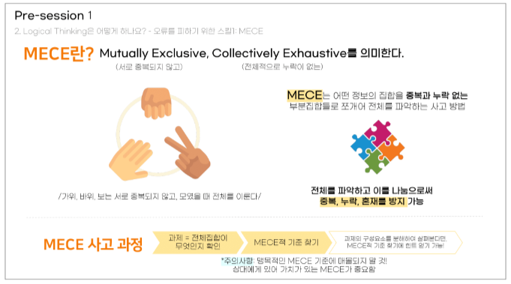
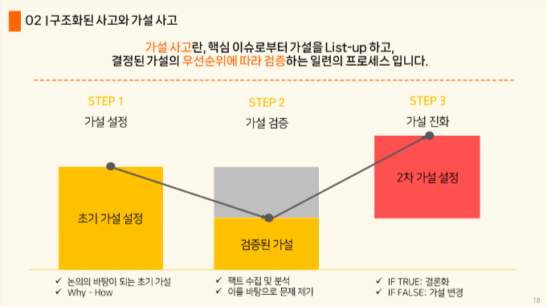
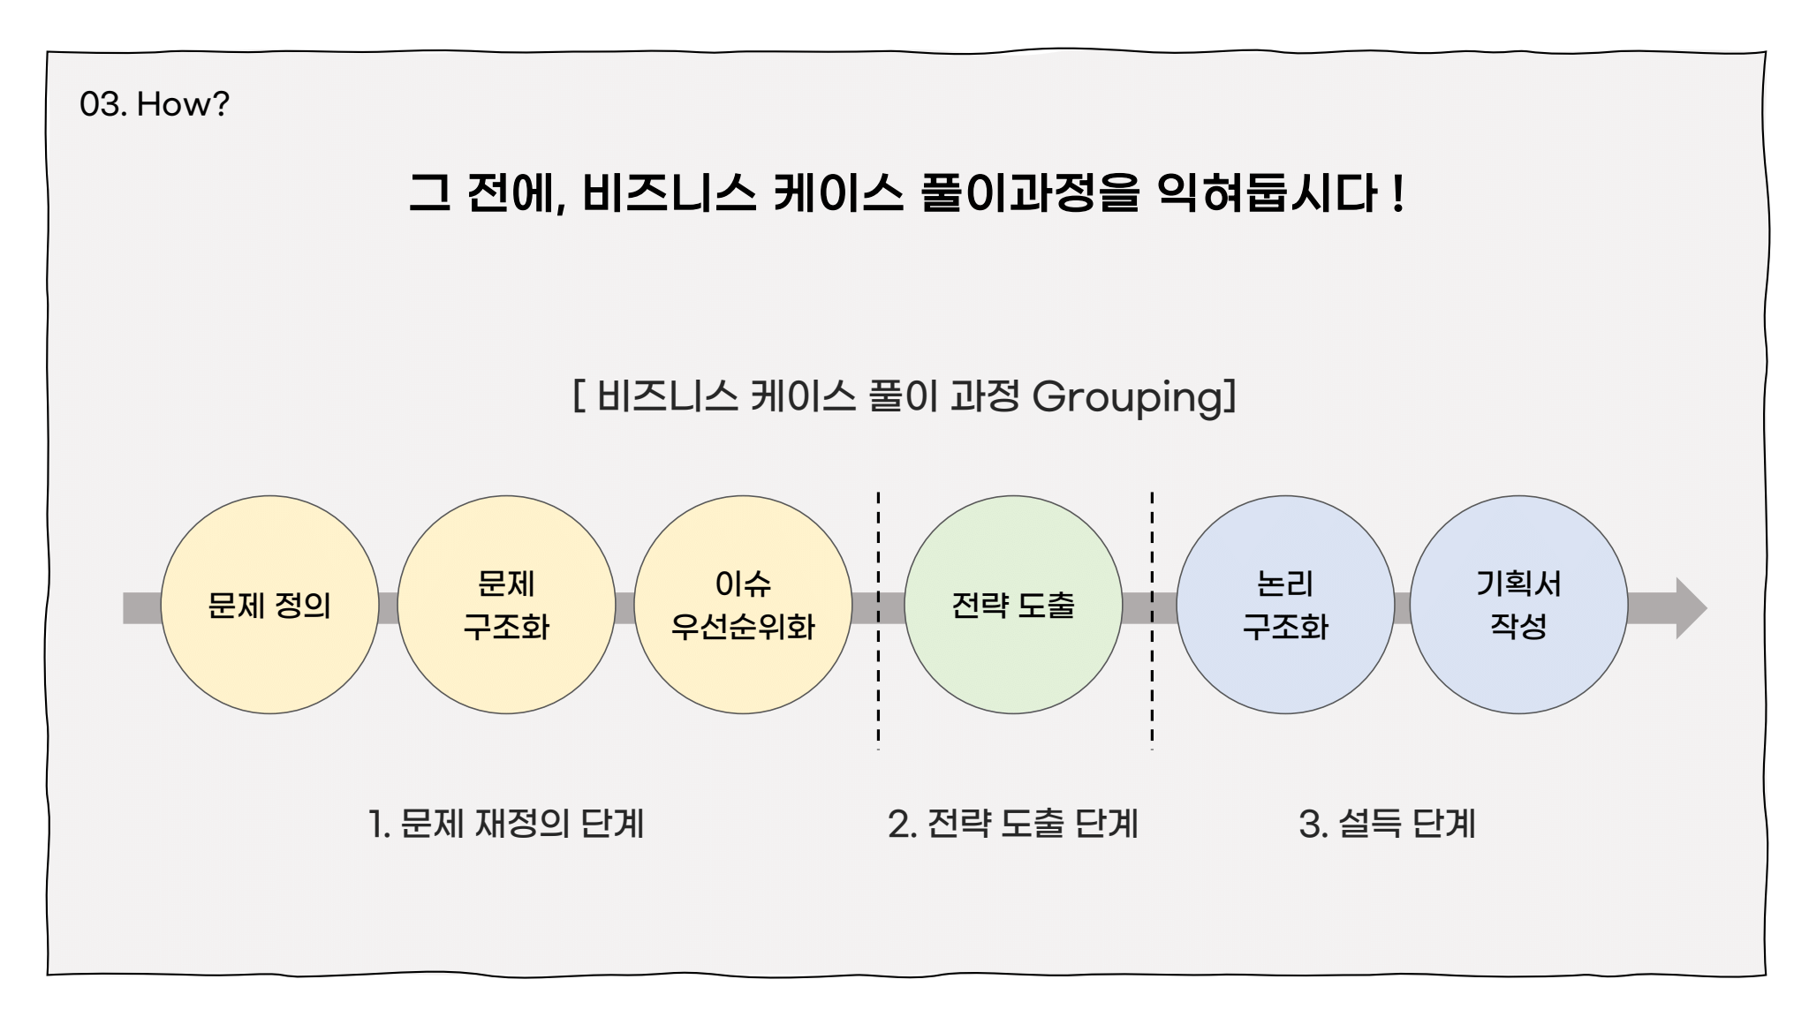
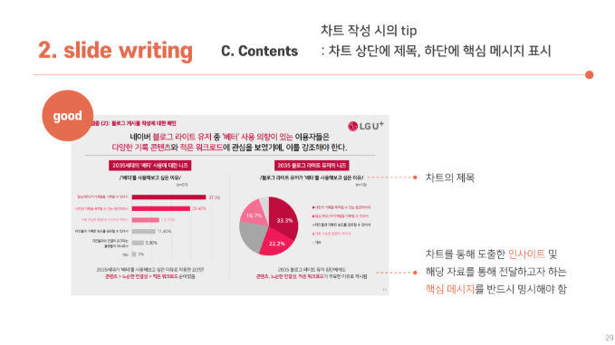
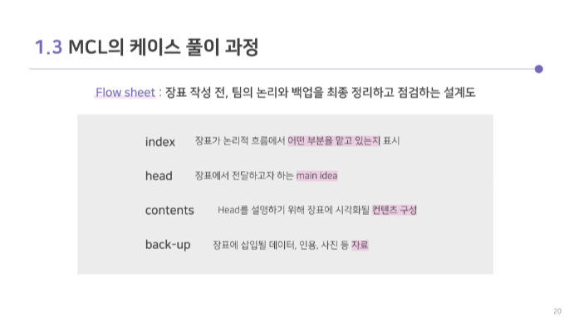
MCL Activity
Edu Session
Purpose
정규 케이스 풀이를 위한 기초 지식 및 가설 사고, 방법론 학습
Subject
Logical Thinking
Problem Solving
Research Design
Slide Writing
Simulation Edu

Slide 19
MCL Activity
Main Session
Main
Session
Session IV
Session III
Session II
Session I

Slide 20
MCL Activity
Main Session
Session I
Session IV
Main
Session
Session II
Session III

Slide 21
MCL Activity
Main Session
Session I
Session IV
Alumni
Network
Session II
Session III

Slide 22
MCL Activity
Main Session
SAT
SUN
MON / WED / FRI
SAT

Slide 23
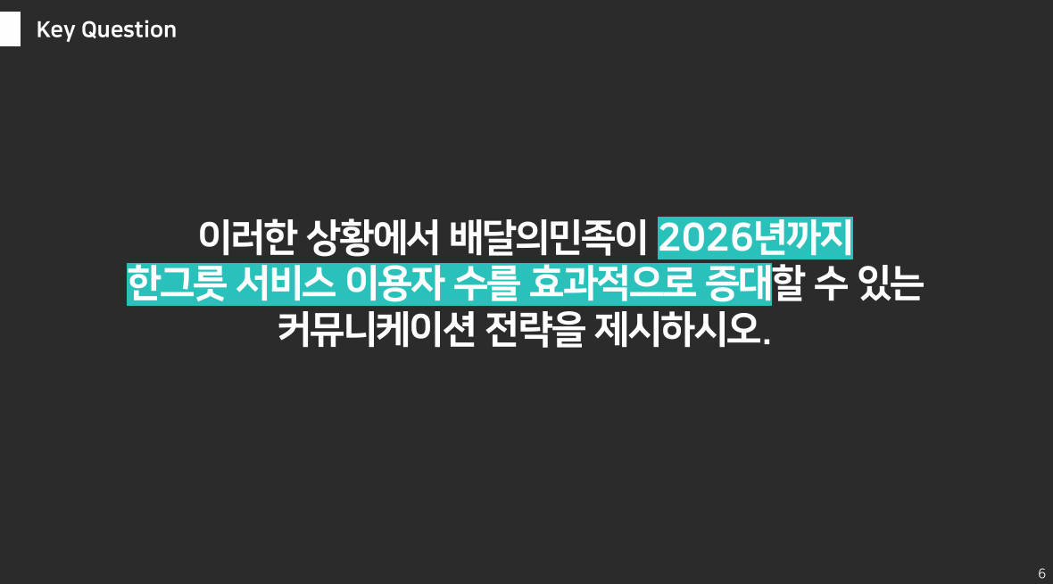
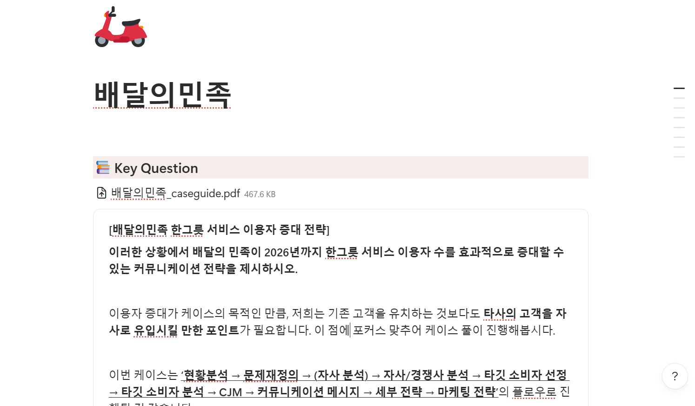
MCL Activity
Main Session
토 - 케이스 오픈
일 - 리드 기수 리서치 방향성 제시
SAT
SUN
MON / WED / FRI
SAT

Slide 24
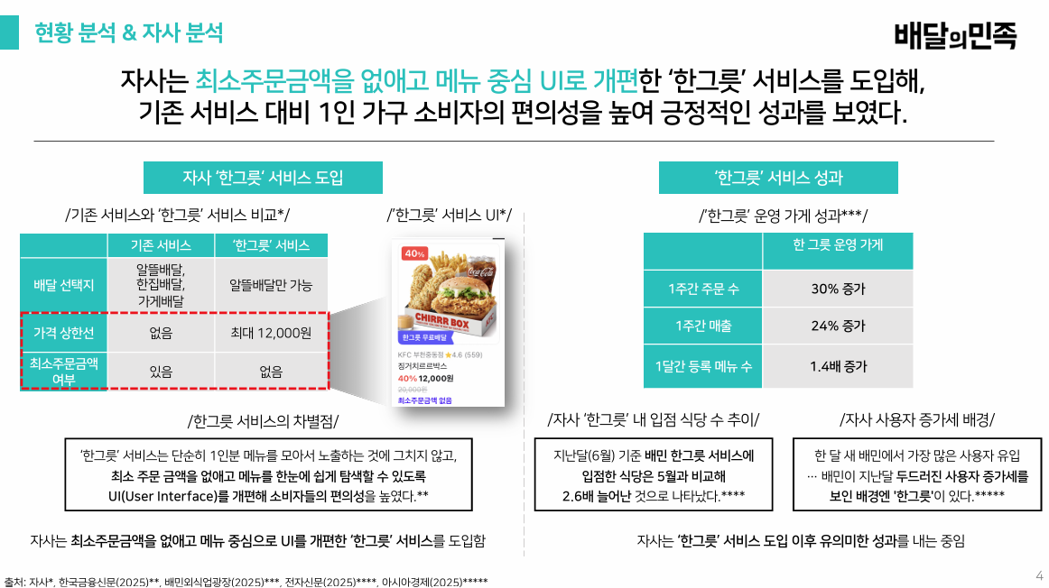
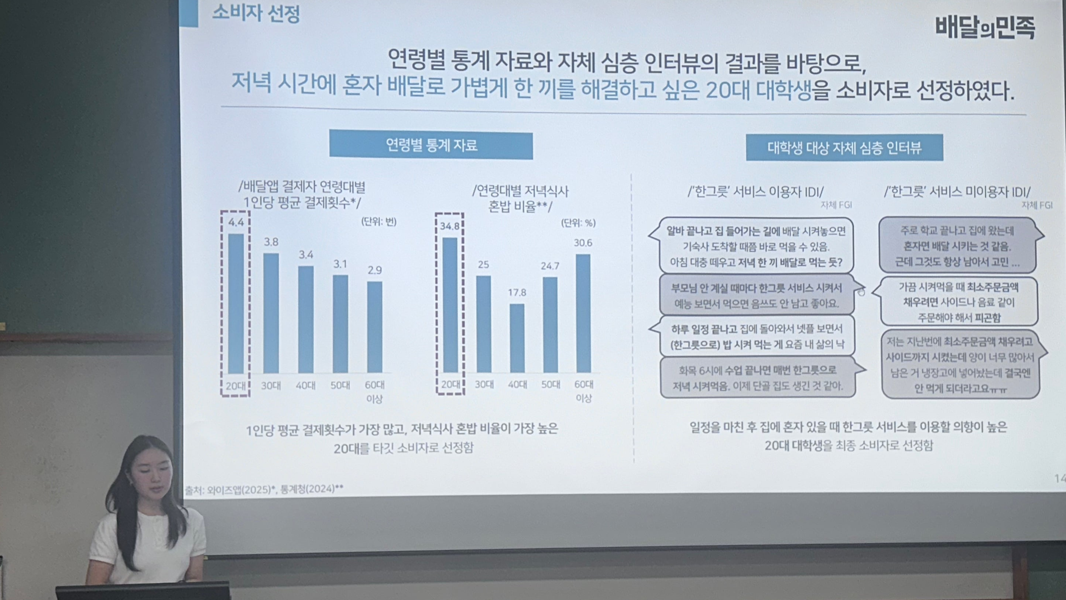
MCL Activity
Main Session
월, 수, 금 – 팀 아웃풋 완성을 위한 회의 진행
토 – 발표 및 피드백
SAT
SUN
MON / WED / FRI
SAT

Slide 25


















MCL Activity
MCL Activity
Joint Project
Joint Project
[ ]
실무 경험
실무진
피드백
인턴십
기회
25

Slide 26
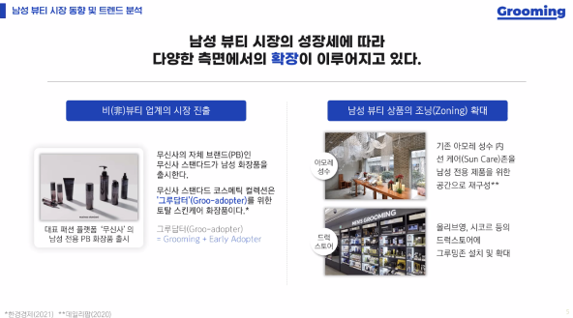
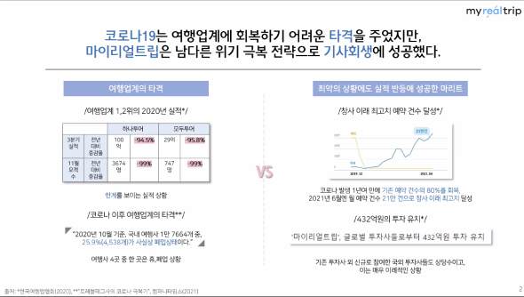
MCL Activity
Special Session
Marketing
Insights
관심 산업 최근 동향 분석
마케팅 성공사례 분석

Slide 27
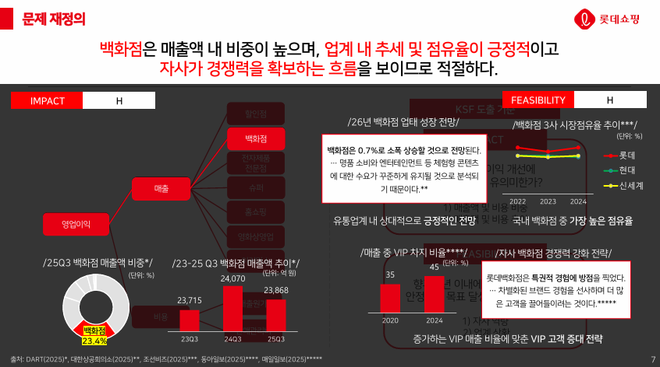
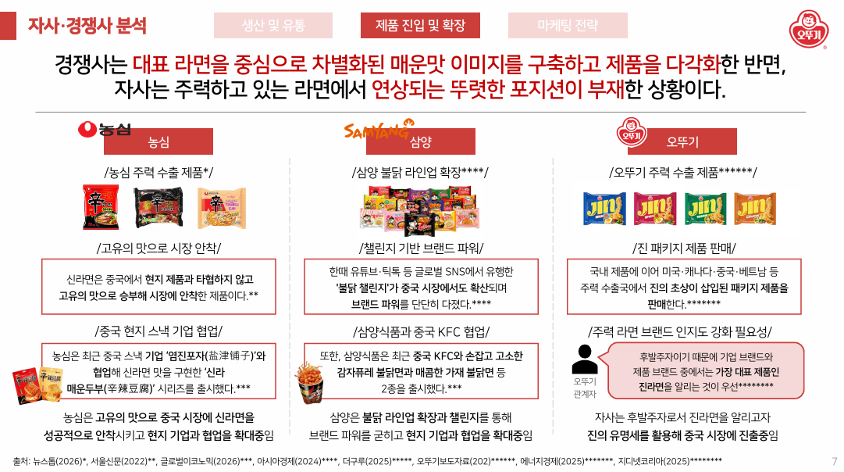
MCL Activity
Vacation Session
Junior
Semester
Vacation
Session
Senior
Semester
개인 역량 Case
동기 팀플 Case

Slide 28
38th Recruiting
MCL Talent
MCL 인재상
Recruiting Process 안내
1차 면접(Fit Interview & Guesstimation)
2차 면접(Case Interview)

Slide 29
MCL Talent
Logical
Thinking
Innovative
Thinking
Leadership
Fun

Slide 30
MCL Talent
Responsibility
Ownership
Expanding
Diversity

Slide 31
Recruiting Process
Sun
Mon
Tue
Wed
Thu
Fri
Sat
2/8
2/9
2/10
2/11
2/12
2/13
2/14
서류 접수 시작
2/15
2/16
2/17
2/18
2/19
2/20
2/21
2/22
2/23
2/24
2/25
2/26
2/27
2/28
서류마감
(PM 11:59)
1차 면접
3/1
3/2
3/3
3/4
3/5
3/6
3/7
2차 면접
활동 시작
(오리엔테이션)
OFFLINE
OFFLINE
Case Interview
Guesstimation
실제 MCL에서 진행하는 세션과 유사한 문제 출제
문제에 대한 논리적 해석 및 접근 방식 파악
자료 및 데이터 활용 능력
Fit Interview
적절한 데이터 분석과 논리적 사고를 통해
설득력있는 결과를 도출하기까지의 과정을 평가
지원 서류를 토대로 한 지원자 파악
*합격자 발표: 2/28 23시 예정
*합격자 발표: 3/1 23시 예정

Slide 32
FAQ

Slide 33
FAQ
리크루팅
타 대외활동 경력이 없거나 부족하면 선발에 불리한지 궁금합니다.
서류에서 가장 중요하게 보는 평가요소가 무엇인가요?
마케팅 직무 관련 스펙이 없다면 어떤 스킬, 성격 위주로 어필하면 좋을까요?

Slide 34
FAQ
필요 역량
학회원이 되기 위해 기본적으로 요구되는 역량이 있다면 무엇인지 궁금합니다.
MCL의 4가지 가치 중 어떤 것이 가장 중요한지 궁금합니다.
선발 과정에서 ppt 역량이 중요한지 궁금합니다.

Slide 35
FAQ
활동 내용
산학 프로젝트가 이후 취업 준비 과정에서 활용할 수 있도록,
수치로 설명 가능한 성과를 만들어볼 수 있는 구조인지 궁금합니다.
실무진으로부터 어떤 수준의 피드백을 받는지 궁금합니다.

Slide 36
FAQ
활동 방식
토요일 정규세션 진행 시간과 장소는 어떻게 되나요?
평균적으로 주당 몇 시간 정도의 개인 투입 시간이 필요한지 궁금합니다.
구체적인 활동 방식(대면, 비대면)과 시간이 궁금합니다.

Slide 37
FAQ
기타
1차 면접과 2차 면접 시간대는 어떻게 되나요?
4학년 1학기/2학기 예정자여도 괜찮을까요?
수료 혹은 유예 상태여도 지원에 문제가 없을까요?

Slide 38
Q&A

Slide 39
E.O.D

